Slide 1
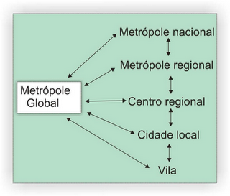
REDE URBANA
Cidades que tem relações comerciais, culturais, financeiras, industriais, políticas entre si e que geralmente estão sob o comando de uma cidade com maior desenvolvimento econômico.

Slide 2
CATEGORIAS-REDE URBANA
Cidades de diferentes tamanhos quanto ao número de habitantes .
Cidades que se diferenciaram de outras pelo desenvolvimento do setor terciário.
Cidades com funções diferentes.
Exemplos: São Paulo, Belo Horizonte, Vitória, Guarujá...

Slide 3
FUNÇÕES URBANAS
Considera-se como "função da cidade" à atividade principal que leva a considerar esta ou aquela cidade "especializada" nessa mesma atividade.
Exemplos:
Religiosa-Aparecida do Norte
Político administrativa-Brasília
Industrial-São Bernardo do Campo
Portuária-Santos

Slide 4
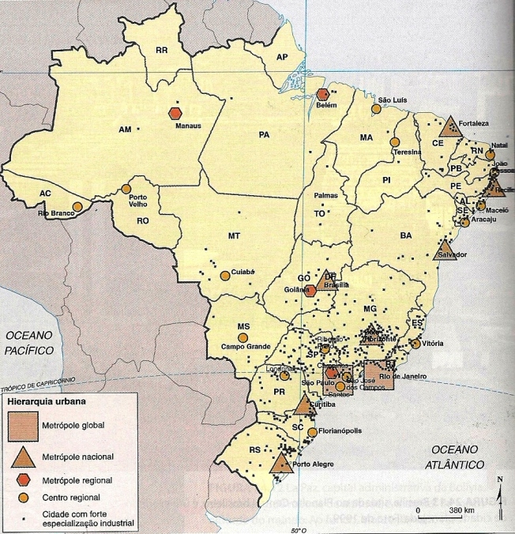
HIERARQUIA URBANA
Hierarquia urbana corresponde à ordem e à
subordinação de cidades em relação às outras. Cidades maiores influenciam as cidades menores.
Exemplo:

Slide 5
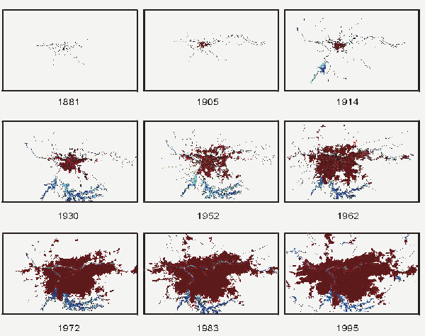
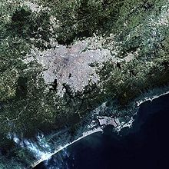
CONURBAÇÃO
A unificação da área urbana de duas ou mais cidades, em consequência de seu crescimento horizontal, recebe o nome de conurbação.

Slide 6
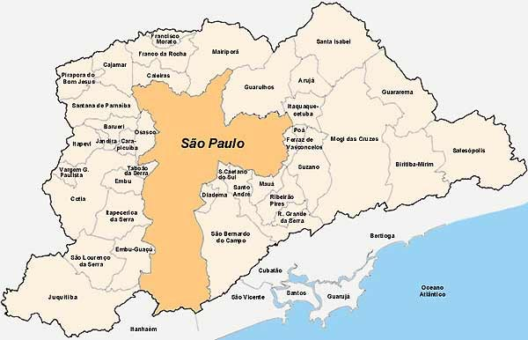
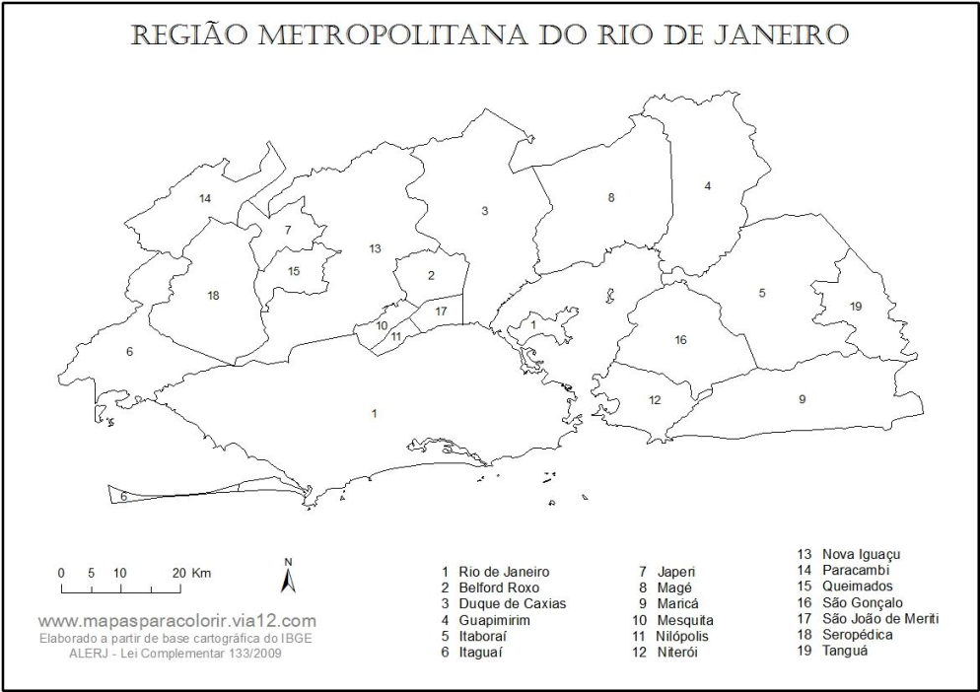
REGIÕES METROPOLITANAS
No Brasil, a conurbação tem ocorrido, principalmente entre as capitais de estados e suas cidades vizinhas. Esse fato levou s governos estaduais a criarem as Regiões Metropolitanas para integrar as administrações municipais e implantar de políticas públicas de interesse comum.

Slide 7
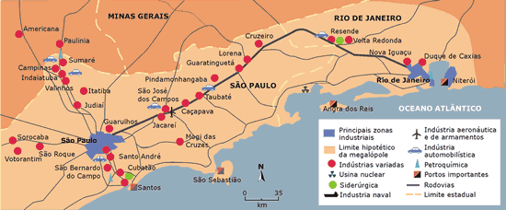
MEGALÓPOLE
Megalópole é uma grande aglomeração urbana, formada por cidades de diversos tamanhos, nas quais se incluem metrópoles, cujos limites se confundem graças à ocorrência de conurbação.
Área mais industrializada e urbanizada do país, que recebe muito investimentos, por causa da mão de obra especializada, maior rede de transportes,aeroportos,fontes de energia...

Slide 8
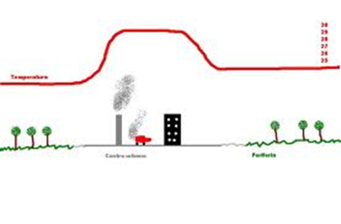
PROBLEMAS URBANOS
Poluição gerando ilhas de calor

Slide 9
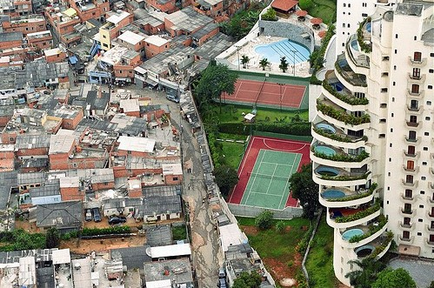
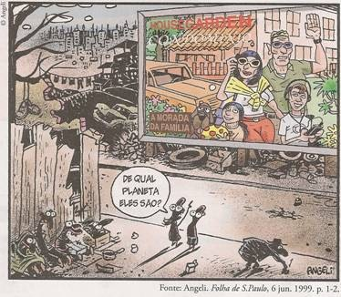
PROBLEMAS URBANOS
Segregação socioespacial -fatores econômicos (renda desigual) e culturais(preconceito, empregos...)

Slide 10
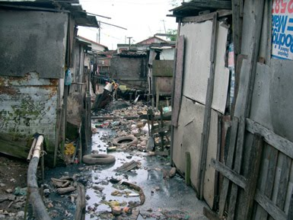
PROBLEMAS URBANOS
Moradias precárias-falta de infra estrutura

Slide 11
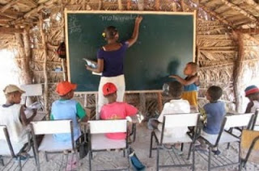
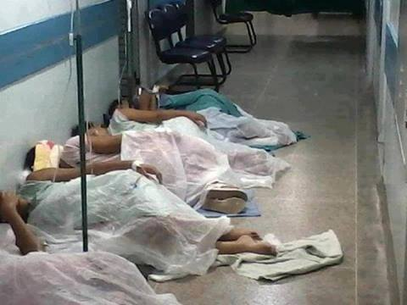
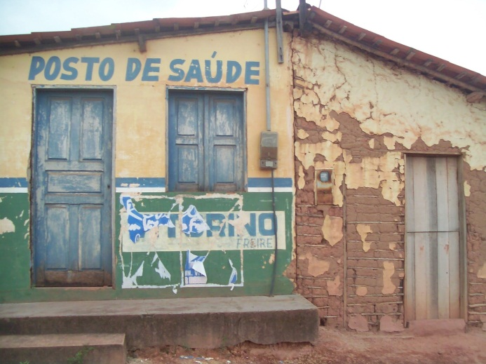
PROBLEMAS URBANOS
Serviços públicos precários(escolas, hospitais...)

Slide 12
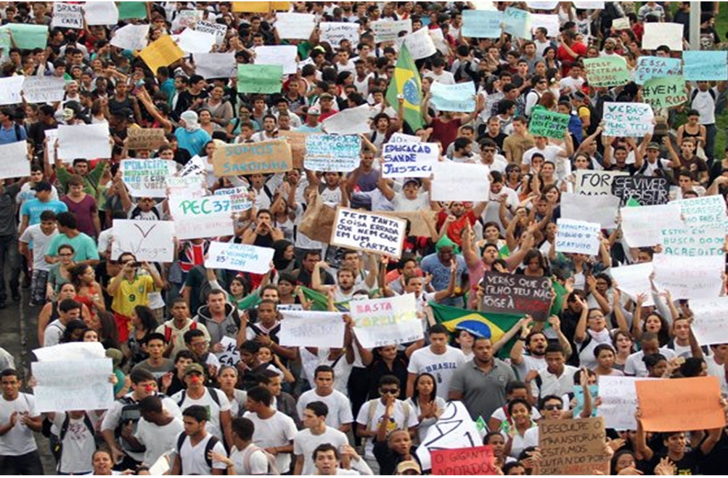
MANIFESTAÇÕES#VANDALISMO

Slide 13
MAPA- CIDADE DE SÃO PAULO

Slide 14
MAPA- GRANDE SÃO PAULO

Slide 15
MAPA-ESTADO DE SÃO PAULO

